Slide 1


Scrum

Slide 2
O que é?
Scrum é um framework de metodologia ágil para desenvolvimento ,entrega com foco no valor a ser entregue.
Com foco no que foi definido como Product Goal no inicio do projeto o objetivo é através de pequenos incrementos entregar valores úteis ao produto
Artefatos (documentos)
Product Backlog – fonte oficial de trabalho do Scrum Team composto por itens que envolvem uma nova \alteração de um comportamento do produto, ou itens que venham a gastar tempo dos Developers
Sprint Backlog – conjunto de itens priorizados dentro do Product backlog para serem desenvolvidos na Sprint que se enquadram no critério de DoR (Definition of Ready) ou seja, que estejam claros, suficientemente bem descritos e compreendidos pelo Dev Team
Increment – documento contendo a soma dos itens que foram entregues durante a sprint atual + todos os incrementos entregues nas sprints anteriores

Slide 3
Pilares e valores do scrum
Pilares
Transparência – Visibilidade para todos os envolvidos no projeto e processo produtivo
Inspeção – Constante acompanhamento sobre o que está acontecendo
Adaptação - Refletir sobre o que está acontecendo e melhorar em cima disso
Valores do Scrum
Coragem – habilidade de se fazer algo que demanda lutar contra o medo
Comprometimento – ser dedicado, comprometido com o objetivo
Franqueza (Abertura) – habilidade de falar de forma franca, sincera
Respeito – ser capaz de admirar aspectos bons e positivos em outras pessoas
Foco – centrar seus interesses e atividade s em uma coisa apenas

Slide 4
Eventos Scrum
O framework Scrum oficialmente é composto de 5 eventos oficiais
Sprint – duração máxima de até 1 mês de acordo com os itens priorizados a na Sprint Planning (* todos os eventos abaixo ocorrem dentro da Sprint)
Sprint Planning – Reunião para definição e estimativa dos itens que estão priorizados e que serão desenvolvidos conforme listado no Product Backlog
Daily Scrum – reuniões diárias de até 15min entre o Dev Team e Scrum Master onde é respondido as seguintes questões pelos membros do Dev Team ( O que fez ontem? O que vai fazer hoje? Algum impedimento para realizar a tarefa? )
Sprint Review – realizada ao final da Sprint onde é apresentado o que foi feito e entregue durante a Sprint (Dev Team, Scrum Master, P.O e Cliente/Stakeholder)
Sprint Retrospective – realizada de preferência no mesmo dia da Sprint Review, por todo o time (P.O, Dev Team e S.M) onde é alinhado o que foi feito bem durante a Sprint, o que precisa ser melhorado e planos de ação para serem executados na próxima Sprint.

Slide 5
Papéis no Scrum
Product Owner (P.O) – uma pessoa e não um comitê, responsável por gerenciar o Product Backlog, desenvolver e comunicar o Product Goal (meta do produto), criar e comunicar os itens do Product Backlog, ordenar os itens conforme priorização
Dev Team (Developers) – grupo pequeno de 3 a 9 membros, equipe multidisciplinar responsáveis pela construção do incremento(entrega) composto por desenvolvedores, QA\Tester, banco de dados. Definem o esforço para entrega dos itens priorizados
Scrum Master – responsável por remover impedimentos envolvendo os Developers, por cumprir os eventos e agendamentos relacionados ao Scrum, deve compartilhar e ajudar a equipe a entender a importância de todos cumprirem seu papel dentro do framework. Ajuda e instrui o time de desenvolvimento e o P.O, por exemplo com técnicas para refinamento e melhor detalhamento do Product Backlog

Slide 6
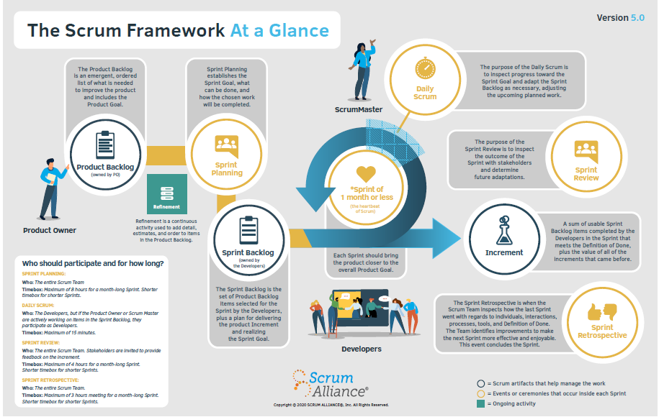
Scrum framework

Slide 7
Referências
Hummel, Anderson. Certified Scrum Master Guide V1.5.Curso de Certified Scrum Master, São Paulo, Outubro 2021.
Roriz, Heitor. Scrum Alliance Webinar em Português 'Os Fundamentos do Scrum'. São Paulo, 20 de dez. de 2018. Disponível em: < https://youtu.be/zCpzR60fR30>
Aguirre, Carine. Não confunda DoR, DoD e Critérios de Aceite. São Paulo, 09 de mar. de 2019. Disponível em:
< https://medium.com/guma-rs/n%C3%A3o-confunda-dod-com-crit%C3%A9rios-de-aceite-d030b9a812d9>
Scrum Alliance.An Overview of the Scrum Framework. Disponível em:
< https://resources.scrumalliance.org/Article/overview-scrum-framework>

Slide 8


